Slide 1

ERP10 GIT 가이드
AA
NGES_DE22-1_업무코드
  Ver. 0.1
2024. 06. 24

Slide 2
개정이력
버전 | 변경 일자 | 변경 내역 | 작성자 | 승인자
0.1 | 2024-06-24 | 초안 작성 | 최민욱

Slide 3
목차
GitBash
Fork

Slide 4
1. GitBash
GitBash 설치 경로
GitBash 설치

Slide 5
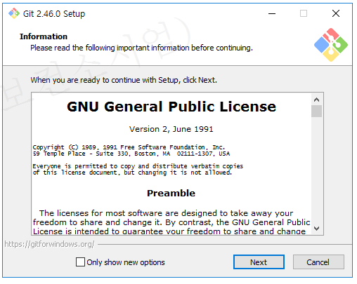
1. GitBash
GitBash 설치 경로
Y:\3. 수행사( 수행사 작업 폴더)\5. 아키텍처\5000. 개발가이드\1. 개발 툴\4. ETC\Git-2.46.0-64-bit.exe

Slide 6
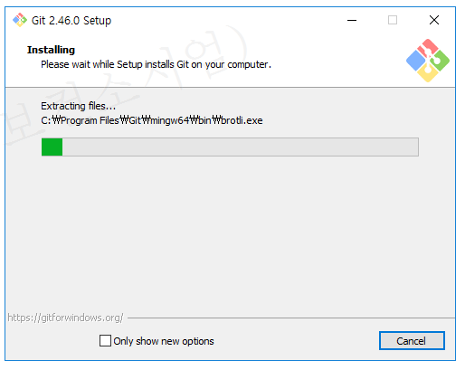
1. GitBash
GitBash 설치
따로 설정을 변경하지 않고 Next를 눌러 설치를 완료한다.

Slide 7
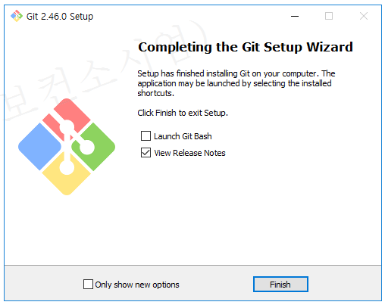
1. GitBash
GitBash 설치
따로 설정을 변경하지 않고 Finish를 눌러 설치를 완료한다.

Slide 8
2. Fork
Fork 설치 경로
Fork Clone
Fork Push

Slide 9
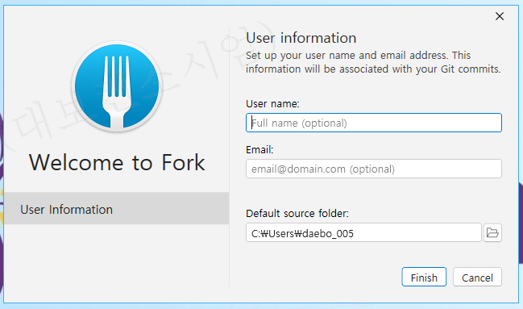
2. Fork
Fork 설치 경로
Y:\3. 수행사( 수행사 작업 폴더)\5. 아키텍처\5000. 개발가이드\1. 개발 툴\4. ETC\Fork-1.85.exe

Slide 10
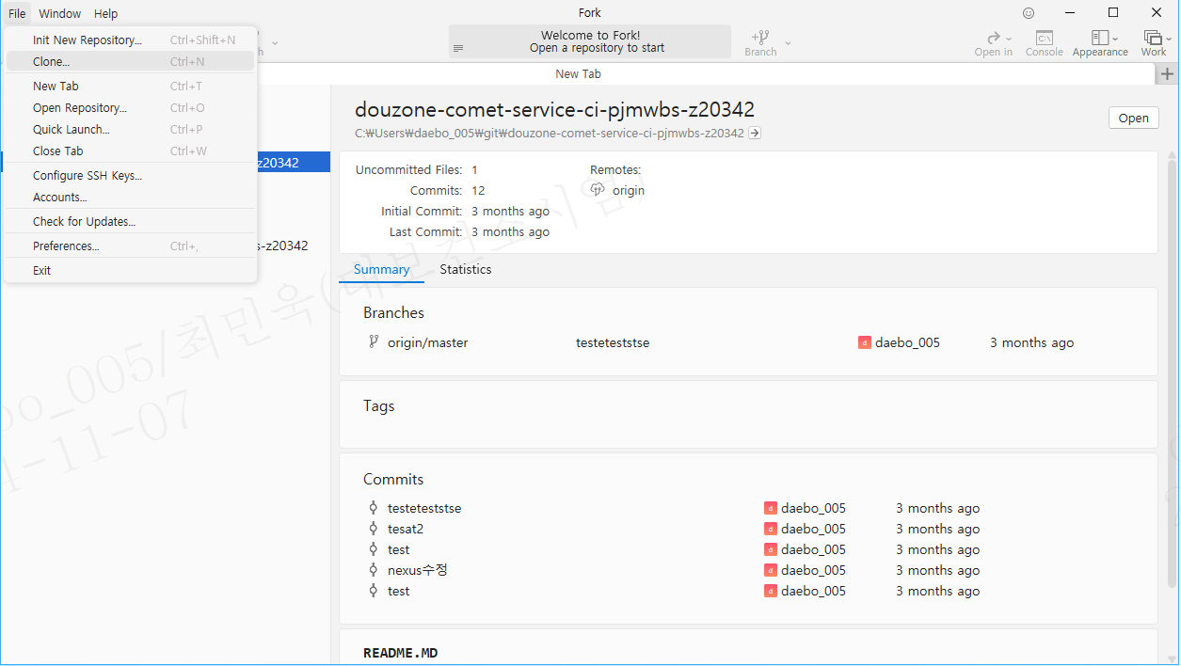
2. Fork
Fork Clone
File – Clone 클릭

Slide 11
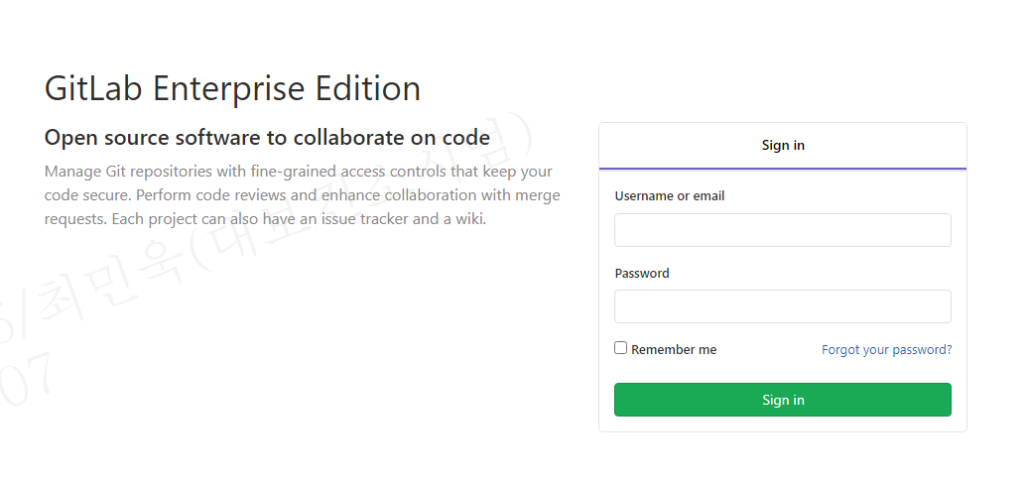
2. Fork
Fork Clone
http://support.nges.high1.com/gitlab/ 로그인
Id/pwd 입력 후 Sigin in 으로 로그인

Slide 12
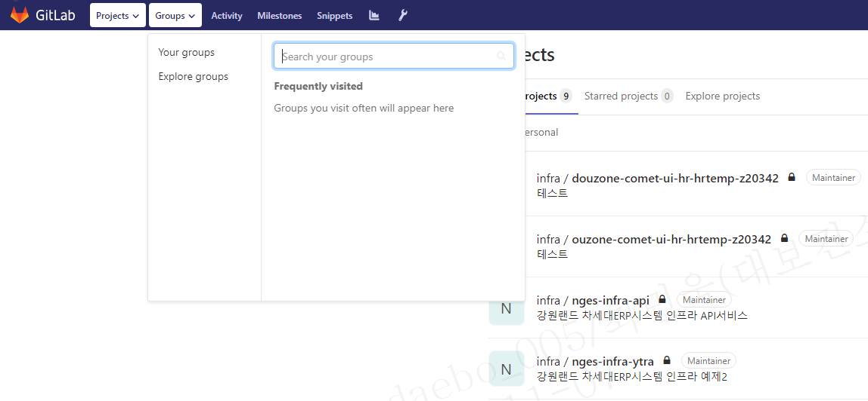
2. Fork
Fork Clone
좌측 상단 Groups 클릭
Explore groups 클릭

Slide 13
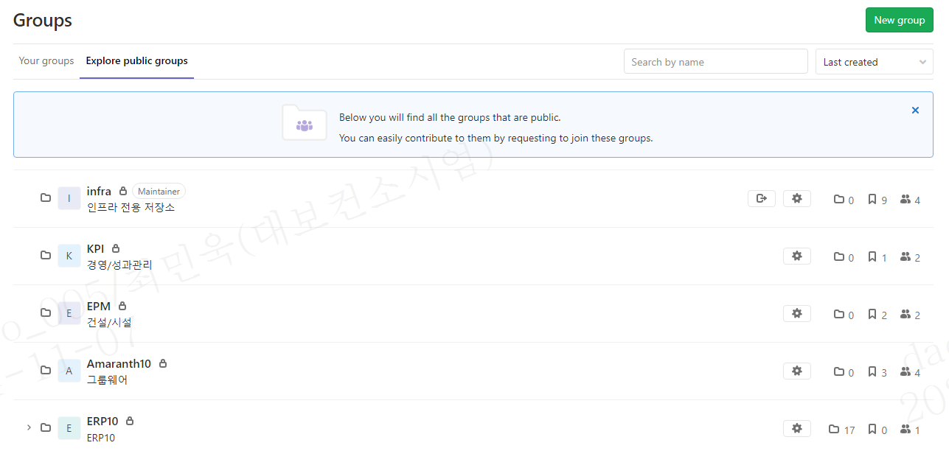
2. Fork
Fork Clone
사용할 패키지 클릭

Slide 14
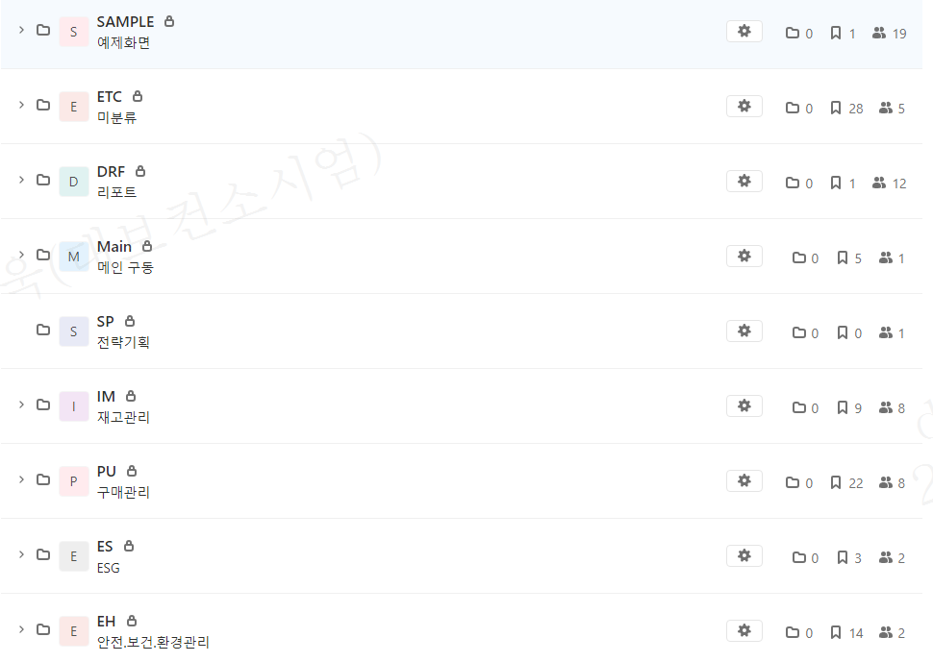
2. Fork
Fork Clone
자신에게 맞는 업무 파트 선택 ( 예제는 PU 구매관리를 선택했으나 각기 업무에 맞는 파트를 선택해 주세요.)

Slide 15
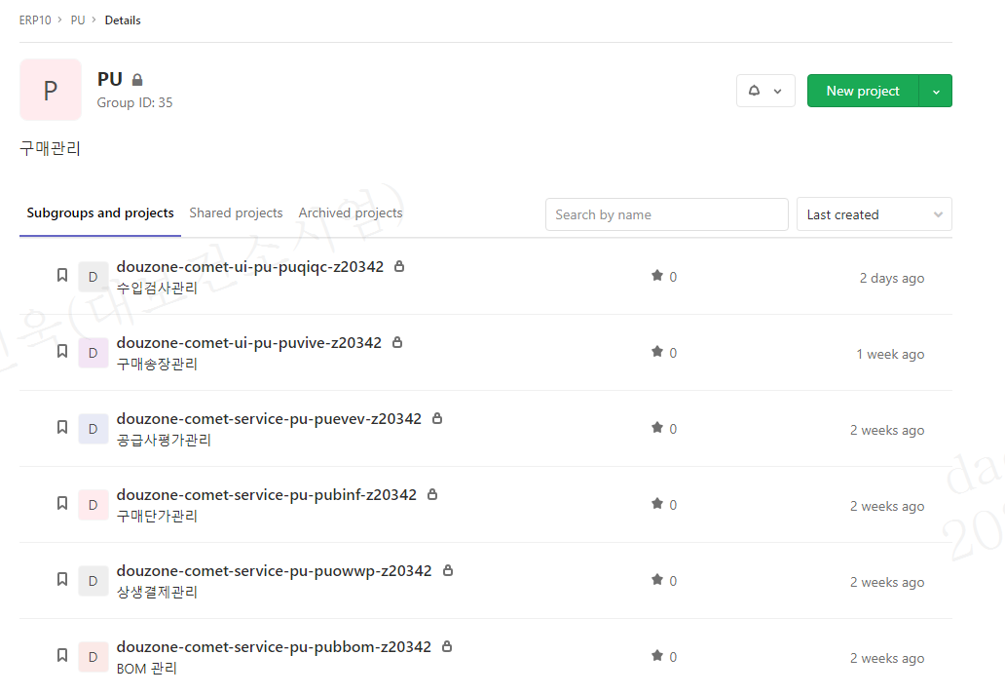
2. Fork
Fork Clone
Clone 할 프로젝트 선택

Slide 16
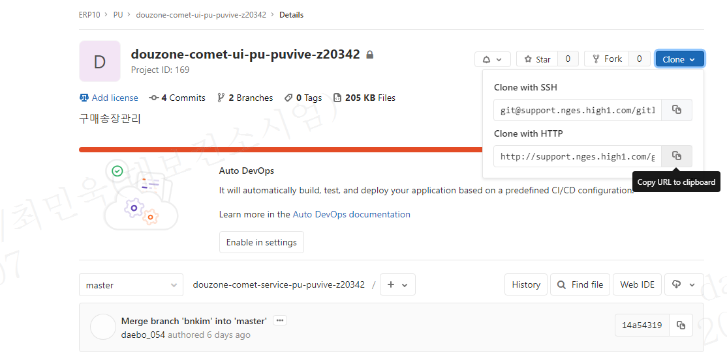
2. Fork
Fork Clone
Clone 할 url복사

Slide 17
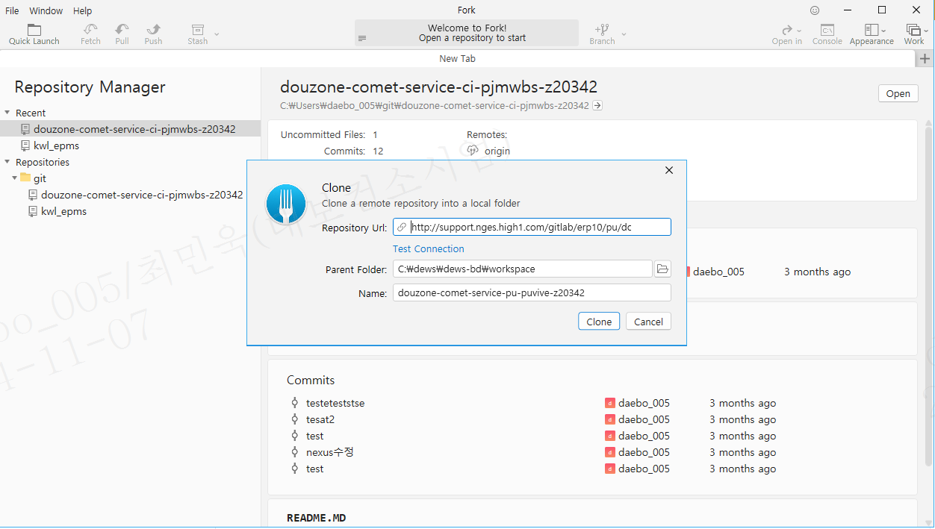
2. Fork
Fork Clone
URL 입력 및 workspace 확인
Service – C:\dews\dews-bd\workspace
Ui – C:\dews\dews-fd\workspace

Slide 18
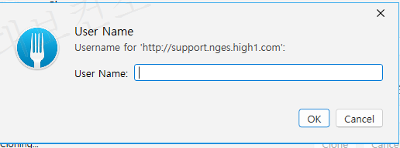
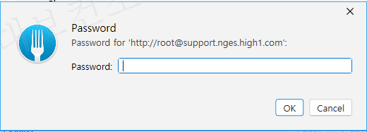
2. Fork
Fork Clone
GitLab Username 후 Password 입력하여 clone 진행

Slide 19
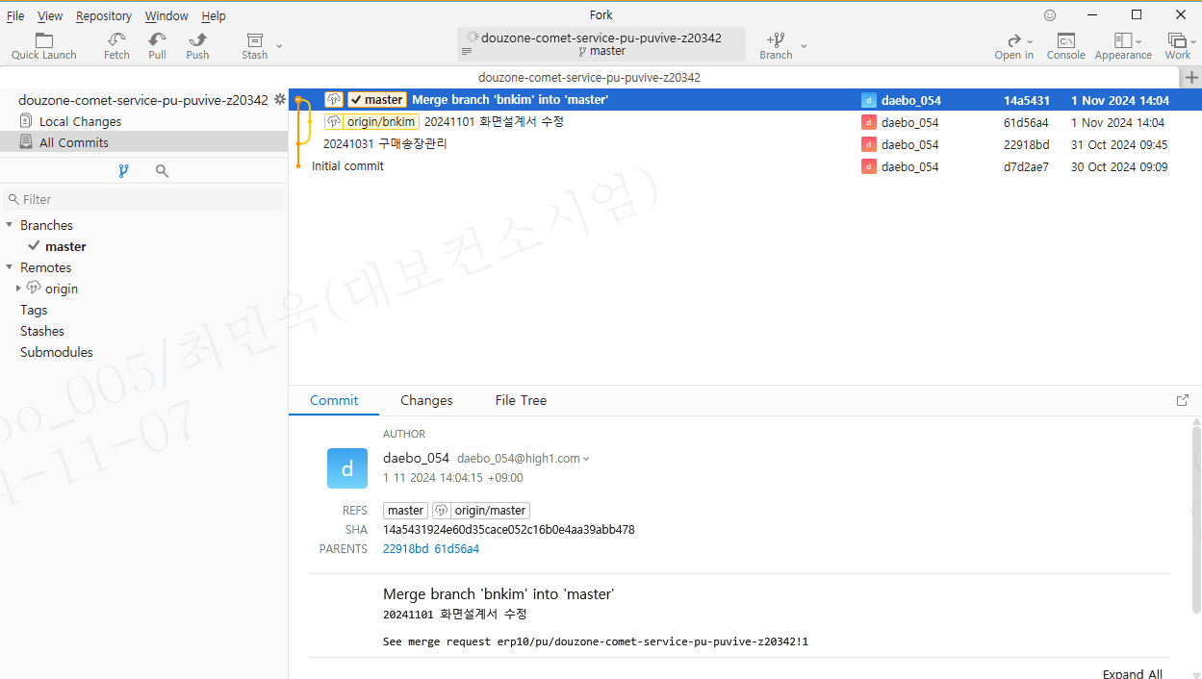
2. Fork
Fork Clone
Clone이 완료된 모습

Slide 20
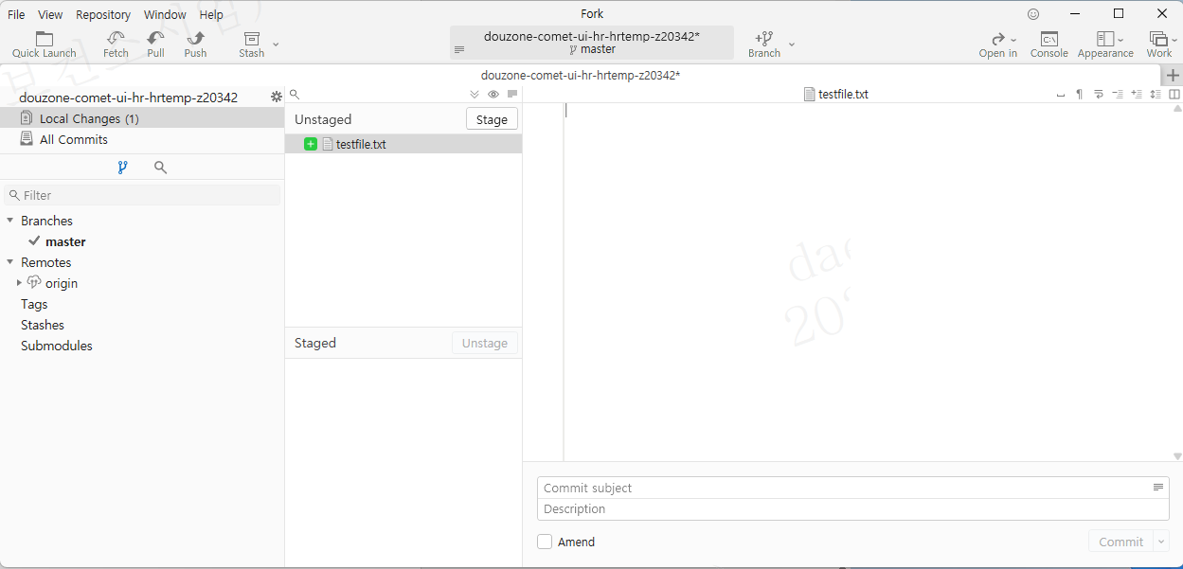
2. Fork
Fork Push
프로젝트에 변화가 생긴 경우 아래와 같이 “Local Changes“가 발생

Slide 21
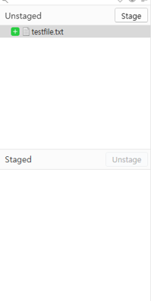
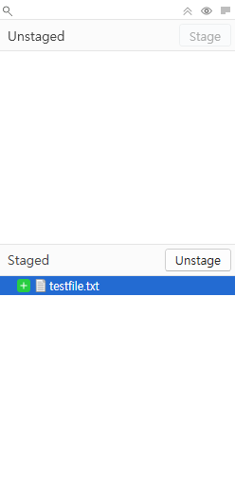
2. Fork
Fork Push
반영할 파일에 대해 선택 후 “Stage” 클릭

Slide 22
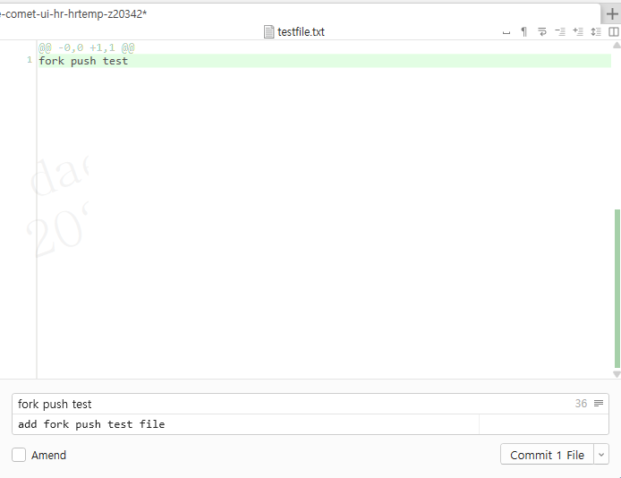
2. Fork
Fork Push
변경 내역 확인 및 commit 메시지를 작성합니다
해당 파일에 대한 변경점
commit에 대한 메세지

Slide 23
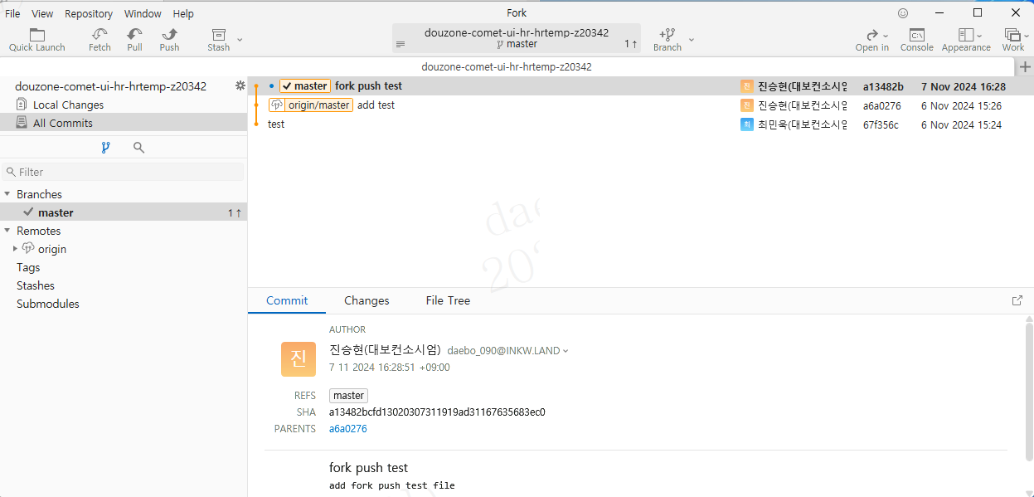
2. Fork
Fork Push
Commit을 진행한 branch 에서 아직 push되지 않은 commit 내역을 확인할 수 있습니다

Slide 24
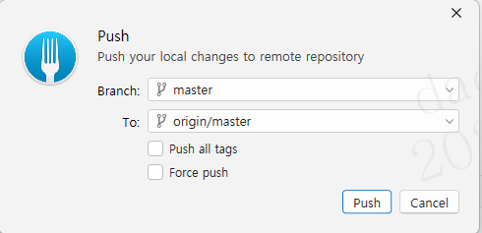
2. Fork
Fork Push
Push를 눌러 진행합니다
현 로컬에서
Push를 하고자 하는 Branch
Push의 목적지 및 Branch
(GitLab Repostiroy)

Slide 25
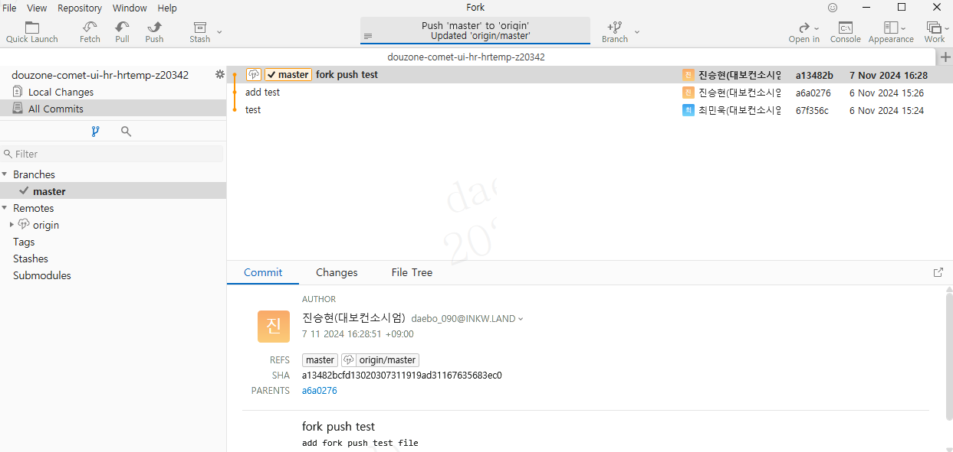
2. Fork
Fork Push
Push 완료

Slide 26
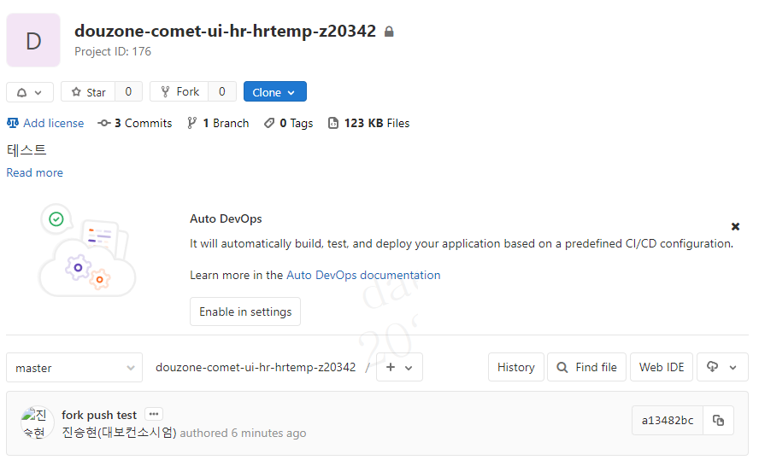
2. Fork
Fork Push
GitLab에서 선택한 master branch에 정상적으로 push가 진행되었습니다

Slide 27
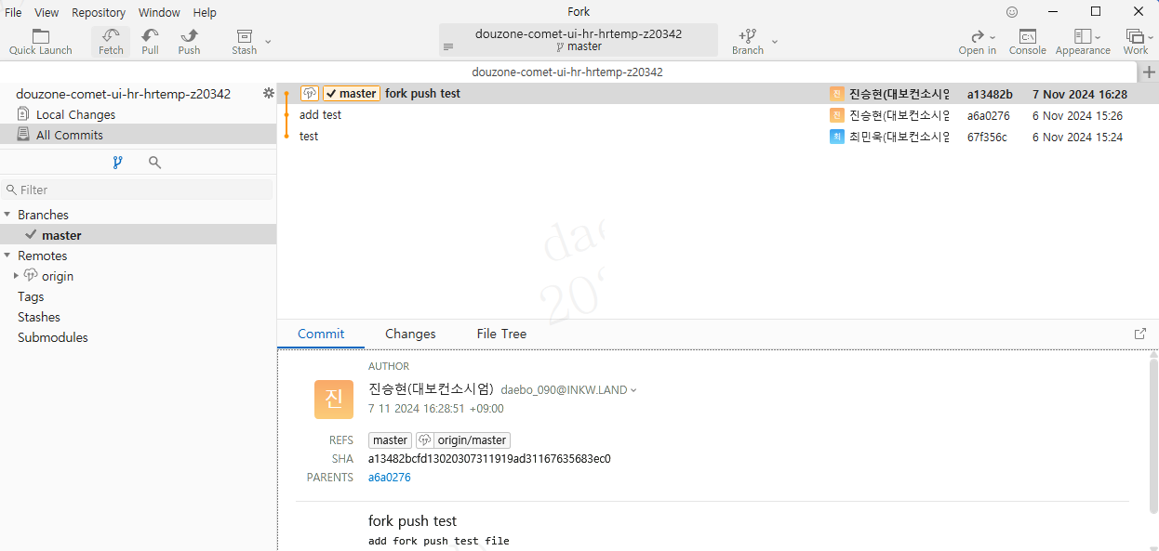
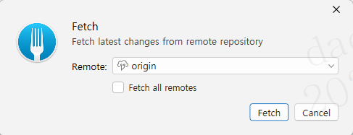
2. Fork
Fork Pull
Fetch를 진행합니다

Slide 28
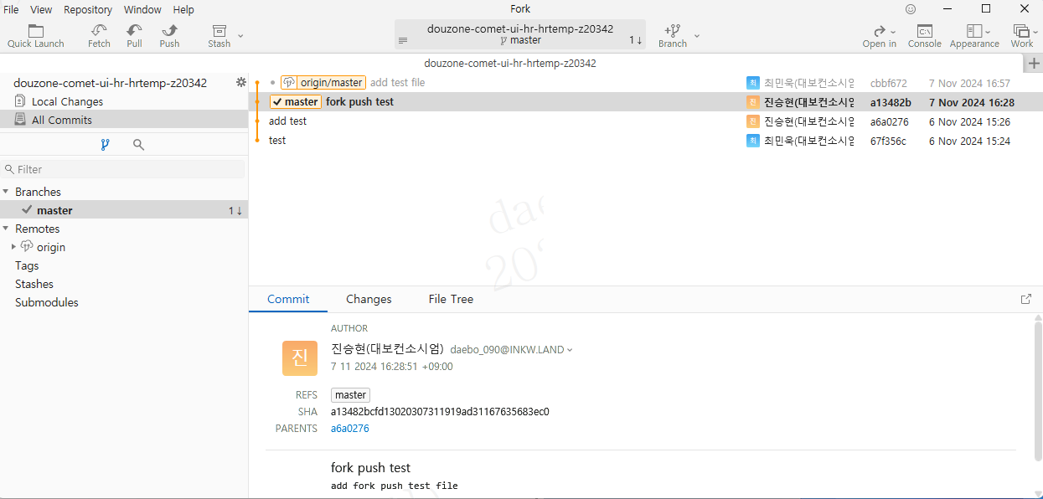
2. Fork
Fork Pull
최신 변경 사항을 확인할 수 있습니다
아직 로컬에 반영되지 않은
변경 내역
현재 로컬 내역

Slide 29
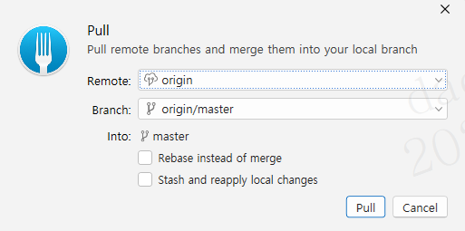
2. Fork
Fork Pull
Pull을 눌러 진행합니다
변경사항을 가져올
Remote Repository
변경사항을 가져올 Branch

Slide 30
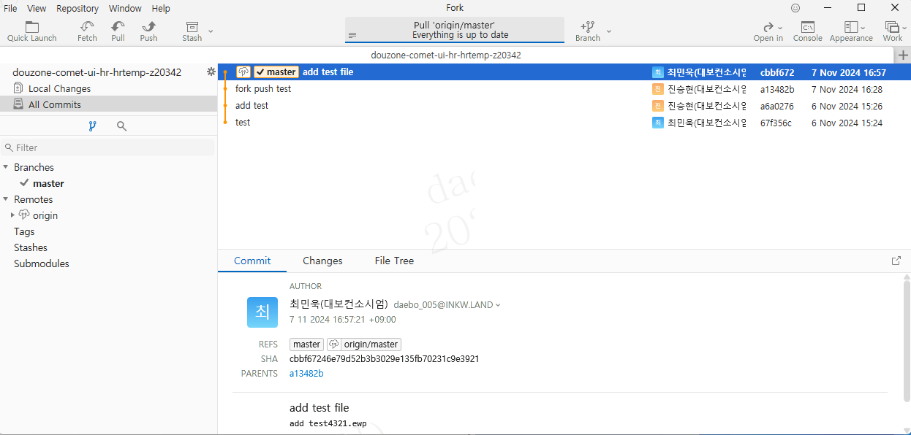
2. Fork
Fork Pull
Pull 완료

Slide 31
End of Document

